Slide 1
Graafdatabanken

Slide 2


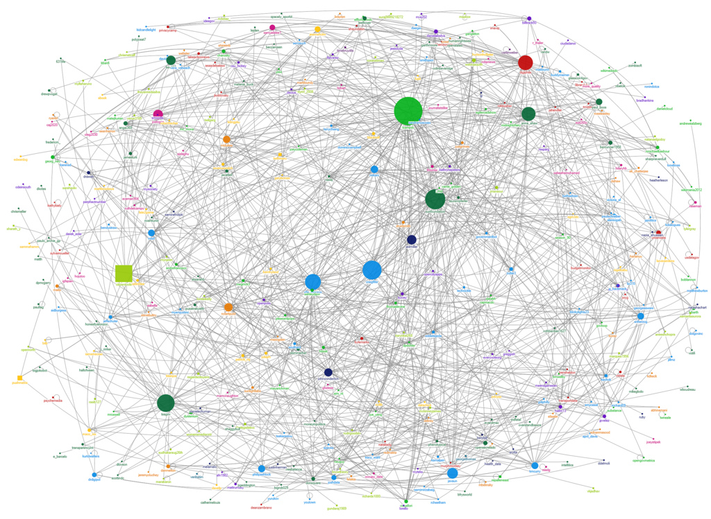
Graafdatabanken
Datastructuur
Dataschema
Graaf
Focus op het modelleren van onderlinge verbanden
Communicatie enkel via API
Graaf wordt opgeslagen in een niet-relationeel format
Neo4j, InfiniteGraph, HyperGraphDB, OrientDB, …

Slide 3
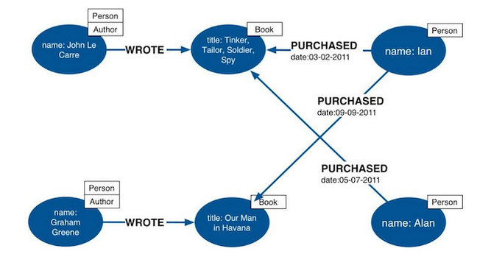
Graafdatabanken
Datastructuur
‘Property graph’
Knopen
Takken/verbanden tussen knopen
Zowel knopen als takken kunnen eigenschappen hebben
Kunnen worden gemodelleerd met een collectie van gelinkte lijsten

Slide 4
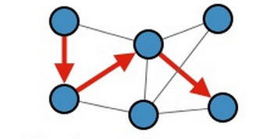
Graafdatabanken
Datastructuur
Opgeslagen in shards of in een key-value store
Hoog performante knooptraversal
Maar: Wanneer dient de traversal te stoppen bij het verwerken van een query?
Te weinig stappen: risico op onvolledige antwoorden
Teveel stappen: risico op overladen antwoorden

Slide 5
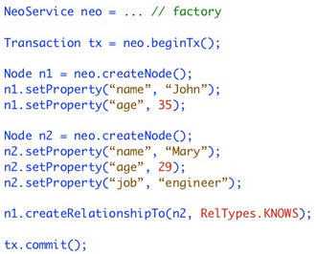
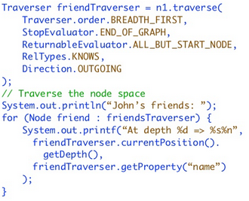
Graafdatabanken
Datastructuur
Datamodel via API
Datadefinitie
Datamanipulatie / bevraging

